Slide 1
進捗報告

Slide 2
1.何を見せたい作品なのか
2.志望企業に対して
なぜこのゲームが評価されるか
3.現在の進捗状況
目次

Slide 3
1.何を見せたい作品なのか
シェーダーを使用した
グラフィックス、演出面

Slide 4
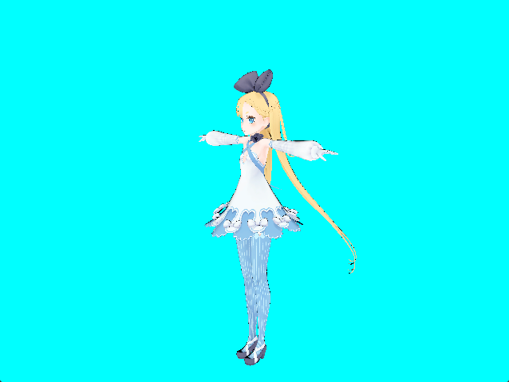
モデルを裏返し輪郭を作る

Slide 5
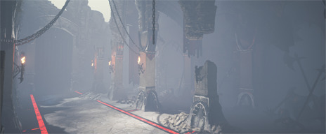
カメラに近いところは鮮明に奥側は白っぽくなる処理

Slide 6
2.志望企業に対して​
なぜこのゲームが評価されるか
キャリア採用の経験者を歓迎の欄に
3Dプログラミング、画像処理プログラミングと書いてあった。
グラフィックス周りを弄れる人を募集しているように感じたから。

